Slide 1
永春县城西片区350525-06-A-19地块
控制性详细规划动态维护
动态维护前后对比

Slide 2
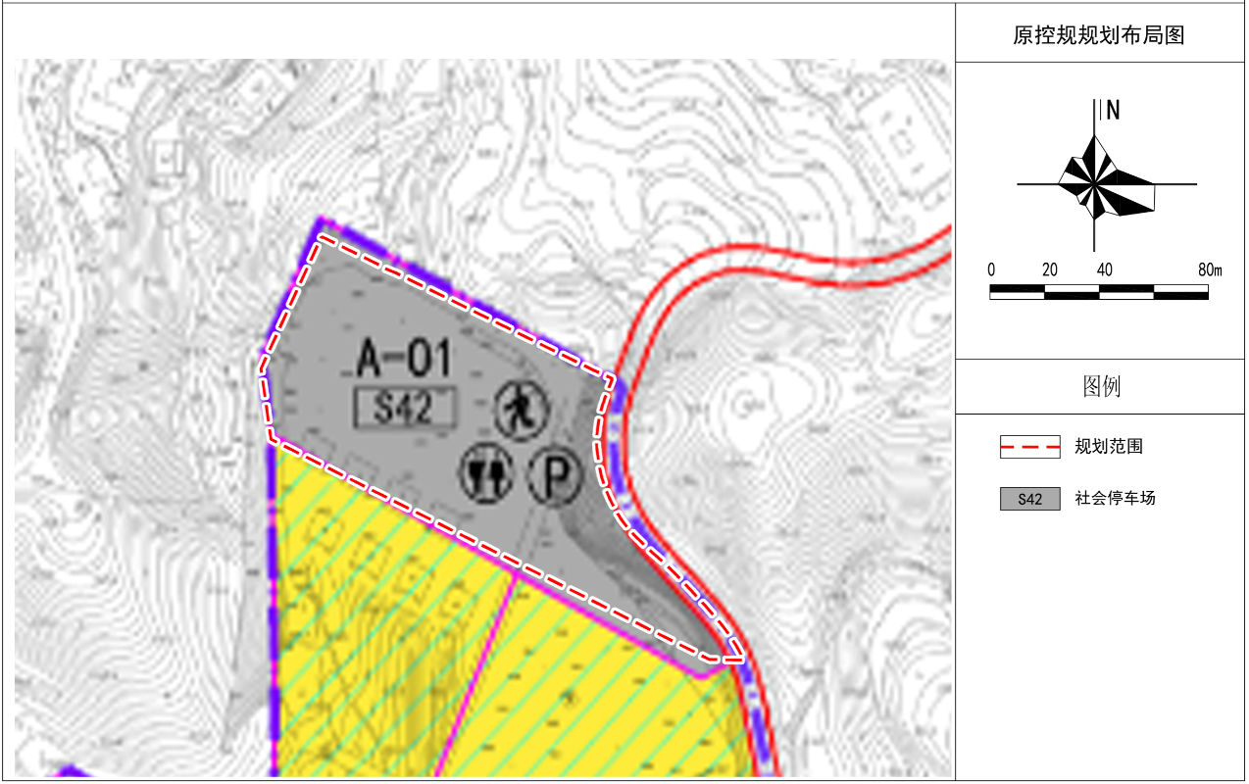
永春县城西片区350525-06-A-19地块控规动态维护前

Slide 3
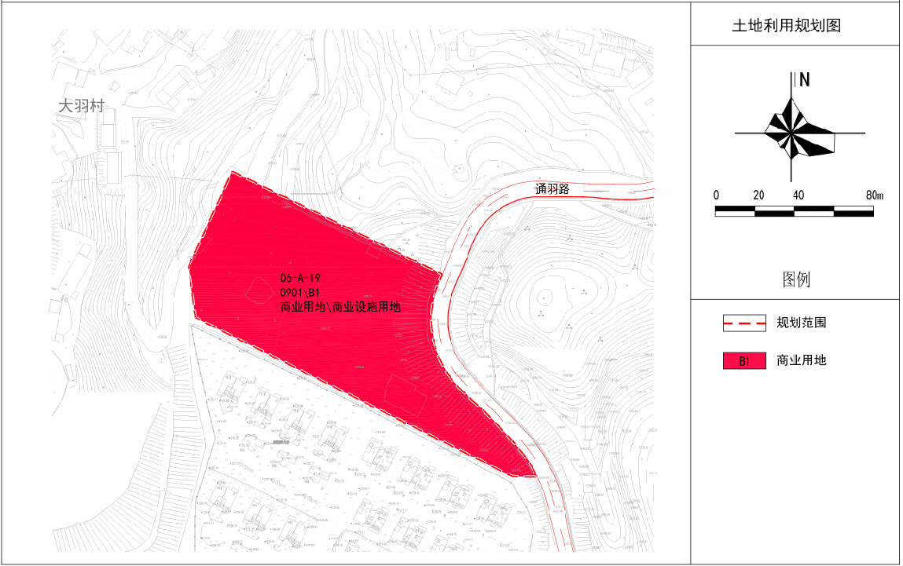
永春县城西片区350525-06-A-19地块控规动态维护后

